Slide 1
Sistemas Operativos 4. Gestión de memoria
Javier García Algarra
javier.algarra@u-tad.com
Miguel Ángel Mesas
miguel.mesas@u-tad.com
Carlos M. Vallez
carlos.vallez@u-tad.com
2022-2023
Sistemas Operativos by Javier García Algarra is licensed under a Creative Commons Reconocimiento 4.0 Internacional License.

Slide 2
Introducción
La memoria es el elemento que almacena los datos y el programa en el modelo de von Neumann. Aparentemente no parece que el Sistema Operativo tenga mucho que hacer con un elemento que es hardware.
Sin embargo, en un sistema multiproceso, el SO tiene que encargarse de que todos los procesos tengan la memoria necesaria y llevar la contabilidad de dónde están cargados. Además debe impedir que un proceso acceda a la memoria de otro o que por error corrompa su propio ejecutable.
Añádase a esto que la velocidad de acceso a la memoria RAM no ha aumentado en la misma proporción que la velocidad de proceso de las CPU y que en un PC de sobremesa podemos tener en cualquier momento un centenar de procesos que no cabrían en la memoria física. El SO resuelve todos estos problemas gestionando una jerarquía de memoria muy sofisticada.

Slide 3
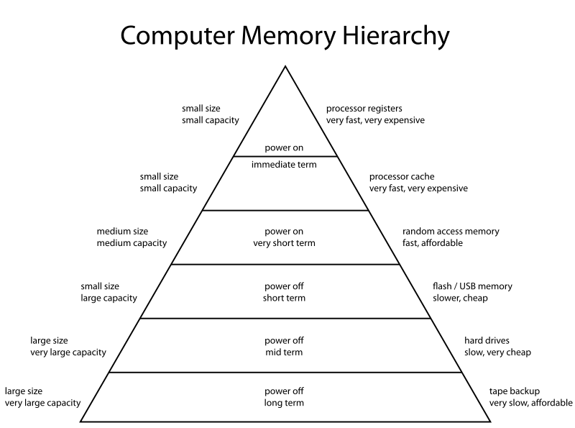
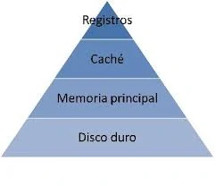
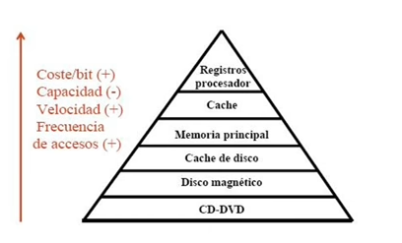
Jerarquía de memoria
Notes:
Imagen: https://en.m.wikipedia.org/wiki/File:ComputerMemoryHierarchy.svg
En la máquina de von Neumann, la CPU accede a la memoria RAM directamente, escribiendo la dirección física de la palabra que quiere leer o escribir.
En los microprocesadores de 8 bits, el bus de direcciones tenía 16 bits y el máximo de memoria era 2¹⁶ = 2⁶ x 2¹⁰ = 64 kB
En la arquitectura de 32 bits (por ejemplo Intel 386), el máximo tamaño de la RAM era 2³²=2² x 2³⁰ = 4 GB
En las arquitecturas de 64 bits el límite teórico son 16 EB (ExaBytes)
Si tenemos muchos procesos a la vez, el tamaño de memoria necesario excedería el máximo de RAM, pero podemos conseguir que en cada momento solo estén cargados los fragmentos de código y datos necesarios para la ejecución. Esto se logra con la memoria virtual y el método de paginación. Aquello que no puede estar en RAM, está en disco, en una zona especial llamada “de intercambio” (swapping). La lectura desde disco es muy lenta comparada con la lectura de memoria por lo que habrá que limitar al máximo esos accesos.
Dentro de la CPU hay unos registros de propósito general, que son muy rápidos. Los compiladores optimizan el código máquina para hacer uso intensivo de estos registros, pero son insuficientes. Como la lectura de la RAM es muchísimo más lenta, los microprocesadores modernos llevan memoria caché. Es un buffer de memoria, construido en el propio sustrato de silicio del microprocesador, de acceso rapidísimo. Como los programas tienden a repetir instrucciones (localidad temporal), y a ejecutar de forma lineal (localidad espacial), si tenemos cargados esos fragmentos en la caché la velocidad de ejecución se acelera mucho. Cuando no es así, se produce un “fallo de página” y la caché debe actualizarse desde la RAM. Todo esto se hace por hardware, el SSOO no interviene. Puede haber varios niveles de caché.

Slide 4
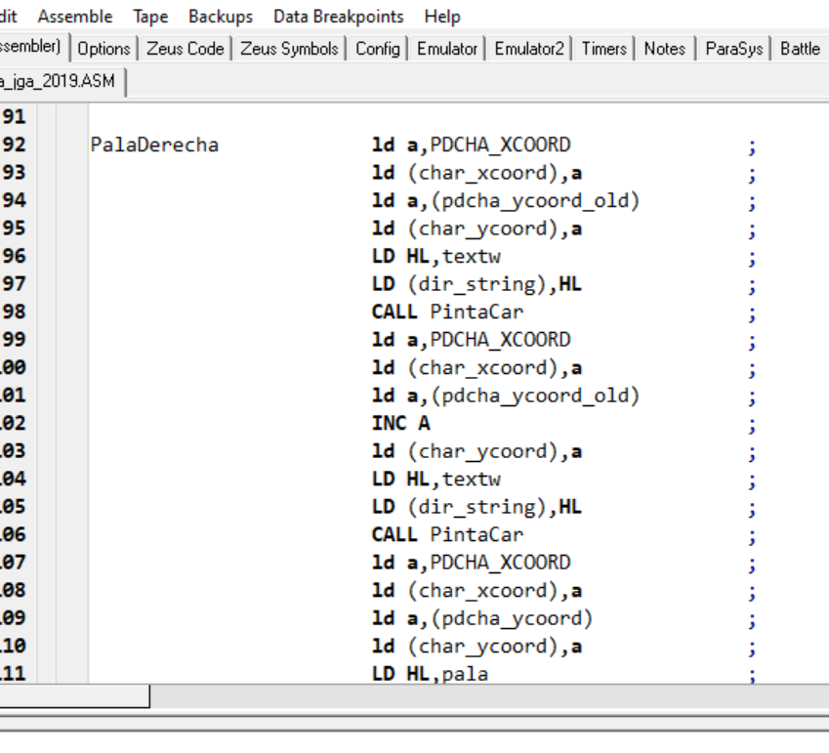
Jerarquía de memoria
El funcionamiento de la jerarquía de memoria se basa en dos posibilidades estadísticas del código: proximidad o localidad espacial y proximidad o localidad temporal.
La proximidad espacial se produce porque el programa se ejecuta de forma lineal la mayor parte del tiempo y por tanto las instrucciones de código máquina son consecutivas y los datos también suelen residir en zonas acotadas (vectores, tablas)
La proximidad temporal se produce por la repetición de secuencias de código en bucles y llamadas a funciones.
Se denomina conjunto de trabajo al fragmento de código y datos que se acceden de forma repetida durante un periodo breve.
Flujo de ejecución
Notes:
P1-> ¿Qué es el conjunto de trabajo?: fragmento de código y datos que se acceden de forma repetida durante un periodo breve.
1.2.2 Principio de localidad temporal
Si en un momento dado se accede a una posición de memoria, es probable que poco después se acceda a esa misma dirección de memoria. Un ejemplo de localidad temporal en el acceso a código se encuentra también en la ejecución de bucles, la misma instrucción se accede para ejecutarla varias veces. Un ejemplo de localidad temporal en el acceso a datos es por ejemplo el acceso a un contador durante la ejecución de un bucle.
1.2.3 Principio de localidad espacial
Este principio indica que: si en un momento dado se accede a una dirección de memoria, es probable que poco después se acceda a una dirección de memoria cercana. Un ejemplo de localidad espacial es el acceso al código durante la ejecución secuencial de un programa. Otro ejemplo se tiene en el acceso a los datos de un array.

Slide 5
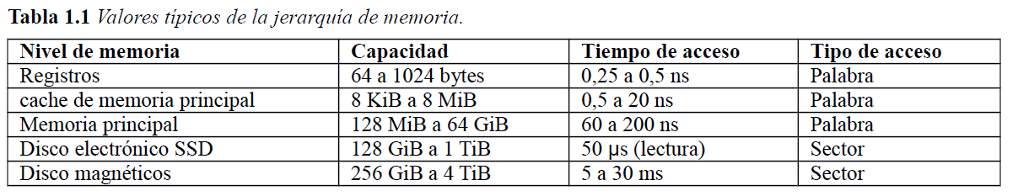
Jerarquía de memoria
Hacemos “creer” a la CPU que habla directamente con la RAM
buses memoria
RAM
CPU
HDD
SDD
Registros
Caché(s)
microprocesador
buses E/S
De Miguel, Pérez Costoya: “Sistemas Operativos”, UPM, 2016
Notes:
https://es.wikipedia.org/wiki/Kibibyte
Una palabra en la memoria es una entidad de bits que se introducen o se sacan del almacenamiento como una unidad. Una palabra de memoria es un grupo de números 1 y 0 que puede representar un número, un código de instrucción, uno o mas caracteres alfanuméricos o cualquier otra información en código binario.
En el contexto de la informática, una palabra es una cadena finita de bits que son manejados como un conjunto por la máquina. El tamaño o longitud de una palabra hace referencia al número de bits contenidos en ella, y es un aspecto muy importante al momento de diseñar una arquitectura de ordenadores.
El tamaño de una palabra se refleja en muchos aspectos de la estructura y las operaciones de las computadoras. La mayoría de los registros en un ordenador normalmente tienen el tamaño de la palabra. El valor numérico típico manipulado por un ordenador es probablemente el tamaño de palabra. La cantidad de datos transferidos entre la CPU del ordenador y el sistema de memoria a menudo es más de una palabra. Una dirección utilizada para designar una localización de memoria a menudo ocupa una palabra.
Los ordenadores modernos normalmente tienen un tamaño de palabra de 16, 32 o 64 bits.

Slide 6
Memoria caché
La memoria caché es una memoria muy pequeña y muy rápida que reside en el mismo sustrato de silicio que la CPU, aunque no forma parte de ella. En la arquitectura de von Neumann la CPU se relaciona directamente con la memoria usando los buses de direcciones, datos y control. Cuando la caché está presente, “engaña” a la CPU, capturando las señales de esos buses y dialogando con la CPU como si fuese la memoria convencional.
Por otra parte se conecta a la RAM. Mientras que la CPU lee y escribe “palabras” de la RAM, la memoria caché intercambia “bloques” con la RAM, conjuntos de 8, 16, 32… bytes, cuyo tamaño coincide con el de la “línea” o unidad en la que se organiza internamente la caché.
RAM
CPU
Caché
Addr
Addr
palabra
linea
línea
Bloque
Notes:
P2: Bloque. Datos de la RAM que se instancian en una línea de la caché
CPU lee y escribe palabras de la RAM
Mem Caché intercambia bloques con la RAM
Bloque son conjuntos de 8,16,32 bytes
Linea unidad en la que se organiza la caché
Tamaño de línea coincide con el conjunto de bytes del bloque
La memoria caché es la memoria más rápida del sistema de memoria. En la actualidad se implementa con chips de memoria RAM estática, los cuales son relativamente caros y de baja capacidad.
La memoria caché se divide en bloques, todos ellos conteniendo el mismo número de bytes. Cada bloque contiene un conjunto de datos ubicados en posiciones de memoria consecutivas. Cada vez que la CPU intenta acceder a una dirección de memoria que no está en ningún bloque de la caché se produce un fallo de caché, y en caso contrario un acierto de caché. La consecuencia del fallo es que se suspende momentáneamente el acceso, se copia el bloque que contiene la dirección desde la memoria principal a la memoria caché y a continuación se reanuda el acceso. Desde el punto de vista de interacción con la memoria caché, la memoria principal se puede ver como un gran almacén de bloques del mismo tamaño que los bloques de la memoria caché.
Por ejemplo, una memoria caché de 32 bytes organizada en bloques de 4 bytes tendrá 8 bloques. Si la memoria principal es de 256 bytes, la memoria caché percibe a la memoria principal como 64 bloques de 4 bytes cada uno.

Slide 7
Memoria caché
El acceso a la RAM es muy lento en comparación con la velocidad del procesador. La idea es colocar una memoria muy rápida oculta (caché en francés) entre la CPU y la RAM. Si la mayor parte del tiempo los datos o el código están en esa memoria, aumentaremos sensiblemente la capacidad de proceso. Cuando el dato está en la caché se registra un acierto (“hit”) mientras que si no lo está se produce un fallo (“miss”).
Supongamos que tenemos una caché con un tiempo de acceso de 2ns y una RAM con tiempo de acceso de 50ns. Si la tasa de acierto es de un 90%, ¿cuál es el tiempo efectivo de acceso a memoria?
Es un problema clásico de probabilidad, el tiempo efectivo es el valor medio:
t_{ef} = t_{hit} x P(hit) + t_{miss} x P(miss) = t_{hit} x P(hit) + t_{miss} x (1-P(hit))
El tiempo de tratamiento de fallo se iguala al de acceso a la memoria RAM suponiendo que la circuitería de la caché es muy rápida
t_{ef} = 2 x 0.9 + 50 x 0.1 = 6.8 ns

Slide 8
Memoria caché
La realidad es más compleja porque la transferencia entre caché y RAM es en bloques. Supongamos que los bloques son de 4 palabras, en ese caso el tiempo de tratamiento de fallo subiría a 200 ns y el tiempo eficaz de acceso a la memoria pasaría a ser de 21,8 ns. Aunque vemos un significativo aumento de tiempo, el acceso a caché sigue siendo inferior al tiempo de acceso a RAM.
La caché se organiza en “líneas” o conjuntos de palabras que se transfieren desde o hacia la RAM de una vez. El tamaño de la “línea” es igual al tamaño en bytes de lo que llama “bloque” en memoria. Esto se cumple siempre. Adicionalmente cada entrada de la caché tiene un campo llamado “etiqueta” y una serie de bits de control.
Bits de control
Entrada
Etiqueta
Línea (4 B)
0
Bloque
(4 B)
1
. . .
2
m-1
Caché
RAM (palabra de 2 B)
Notes:
t_{ef} = 2 x 0.9 + 50*4 x 0.1 =

Slide 9
Memoria caché
EJEMPLO
Una CPU tiene bus de direcciones de 16 bits, una memoria caché de 32 entradas y un tamaño de línea de 4 bytes. ¿Cuál es el tamaño del bloque? ¿Cuál es la memoria RAM máxima posible? ¿cuántos bloques alberga la memoria RAM suponiendo que se ha instalado el máximo posible?.
La primera pregunta es trivial porque el enunciado indica que el tamaño de línea es de 4 bytes, por tanto el tamaño de bloque es también de 4 bytes.
La memoria física máxima posible la determina el número de bits del bus de direcciones. Con 16 bits podemos direccionar 2¹⁶ bytes (recuerda que la unidad mínima de lectura/escritura en la RAM es el byte).
2¹⁶ = 2⁶ x 2¹⁰ = 64 kB (la memoria máxima típica del Spectrum)
Como cada bloque tiene 4 bytes, el número de bloques de esa memoria es 2¹⁶/2² = 2¹⁴ bloques (exactamente 16384 bloques pero puedes dejarlo en potencia de 2 en el examen)
El dato del número de entradas de la caché es irrelevante

Slide 10
Memoria caché
Como el número de entradas de la caché es mucho menor que el de bloques de la memoria, es necesario establecer un mecanismo de correspondencia que permita saber qué bloques están cargados y en qué entrada. Hay tres modos: correspondencia directa, correspondencia asociativa y correspondencia asociativa por conjuntos.
Método de correspondencia directa
Es el más simple, cada bloque solo puede instanciarse en una entrada determinada de la caché. Permite construir cachés con circuitería muy sencilla. Supongamos que la caché tiene k entradas/líneas, siempre potencia de dos y que la memoria tiene m bloques (m >> k).
El bloque j de memoria RAM se instancia en la entrada j mod k.
Tenemos una RAM de 32 kB y una caché de 32 líneas. El tamaño de la línea son 4 B. ¿En qué entrada se instancia el bloque 2004?
Solución = 2004 mod 32 = 20.
Es la misma línea en la que se cargarían el bloque 20 o el 84. ¿Cómo sabe la caché qué bloque es el que tiene cargado?.

Slide 11

Memoria caché
Método de correspondencia directa (continuación)
El campo Etiqueta (“label”) es el que permite saber a la caché qué bloque tiene cargado. Para la correspondencia directa, el campo etiqueta del bloque j se obtiene como el cociente de esa cifra entre el número de entradas. Para nuestro ejemplo: Etiqueta = 2004 div 32 = 62
Para una misma línea, el número de etiquetas es el número de bloques total entre el número de entradas de la caché.
Para este método de correspondencia existe una relación sencilla entre la dirección de memoria, el número de entrada en la caché y la etiqueta.
Bit
E
D
C
B
A
9
8
7
6
5
4
3
2
1
0
Etiqueta
8 bits (2⁸ = 256 etiquetas)
nº de línea
5 bits (2⁵ = 32 líneas)
nº de palabra (byte) dentro de la línea
2 bits (2² = 4 byte)
nº de bloque (2¹³ bloques)

Slide 12
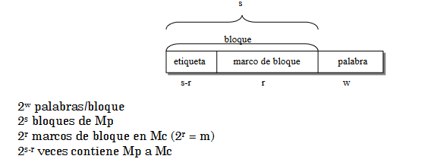
Memoria caché
Método de correspondencia directa (continuación)
Tamaño del bloque 4 Bytes= 2² => w=2
Tamaño Mp= 32 KB = 2¹⁵ Bytes
Si cada bloque es de 4 Bytes tengo 2¹⁵ / 2² ⁼ 2¹³ Bloques en la RAM. s=13
Tamaño Caché = 32 x 4= 2⁷ Bytes
Numero de marcos (líneas)= Tamaño cache/ Tamaño del bloque
numero de marcos (líneas) =2⁷/ 2² ⁼ 2⁵
Luego r=5
Etiqueta= s-r= 13 -5 = 8

Slide 13

Memoria caché
Método de correspondencia directa (continuación) Otro ejemplo
Tamaño del bloque 4 Bytes= 2² => w=2
Tamaño Caché = 64KB= 2¹⁶ Bytes
Numero de marcos (líneas)= Tamaño cache/ Tamaño del bloque
numero de marcos (líneas) =2¹⁶/ 2² ⁼ 2¹⁴
Luego r=14
Tamaño Mp= 16MB= 2²⁴ Bytes
Si cada bloque es de 4 Bytes tengo 2²⁴/ 2² ⁼ 2²² Bloques en la RAM. s=22
Etiqueta= s-r= 22-14 = 8

Slide 14
Memoria caché
Método de correspondencia directa (continuación)
Dirección de memoria
Etiqueta
Línea
Palabra
La circuitería es muy simple. Un circuito compara el contenido del campo Etiqueta de la línea indicada en la dirección de memoria con el propio contenido de Etiqueta en dicha dirección. Si son diferentes, el bloque no está cargado, se genera un fallo y otro circuito (que no incluimos) se encarga de actualizar la línea. Si hay acierto se selecciona la palabra que indican los bits de menos peso de la dirección.
Comparador
Etiqueta
Línea (4 B)
0
1
2
acierto
m-1
fallo
Caché

Slide 15
Memoria caché
Método de correspondencia directa (continuación)
Inconvenientes del método:
Puede haber líneas que no se usan mientras otras se están actualizando continuamente.
Thrashing. Si tenemos mala suerte, un programa puede entrar en un bucle que accede a dos bloques que se instancian en la misma línea. La caché produciría fallos de forma continua degradando en gran medida el tiempo de acceso.
Dir1
Bucle LD A, (Dir1)
INC
LD (Dir2),A
JP Bucle
CPU
Caché
Los dos bloques
se cargan en la
misma línea
Dir2

Slide 16
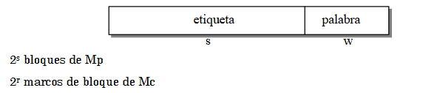
Memoria caché
Método de correspondencia asociativa
En la correspondencia asociativa cualquier bloque puede instanciarse en cualquier línea de la caché, con lo que se consigue una ganancia estadística en su uso frente a la correspondencia directa. La etiqueta tiene que permitir numerar todos los bloques.
Para el mismo ejemplo de máquina, 32 KB de RAM, con 16 bits de direcciones, caché de 32 líneas y 4 bytes por línea, las etiquetas tienen que tener 13 bits. En este método no se sabe el número de línea de antemano porque puede ser cualquiera.
Bit
F
E
D
C
B
A
9
8
7
6
5
4
3
2
1
0
Etiqueta (2¹³ bloques)
nº de palabra (byte) dentro de la línea
2 bits (2² = 4 byte)

Slide 17
Memoria caché
Método de correspondencia asociativa (continuación)
Dirección de memoria
Etiqueta [01F1H]
Palabra [01B]
La circuitería es mucho más compleja. La caché se comporta como una memoria asociativa. Hay un circuito que permite comparar los datos del campo Etiqueta de la dirección con todas las etiquetas instanciadas de forma simultánea y devuelve la línea que contiene el dato o fallo si el bloque no está cargado
V
Etiqueta
Línea (4 B)
0398H
Comparador
asociativo
03FDH
01F1H
acierto
02AA1H
Caché
fallo

Slide 18
Memoria caché
Método de correspondencia asociativa (continuación)
Inconvenientes del método:
El principal es la complejidad electrónica. El comparador tiene que ser capaz de comparar los m bits de la etiqueta, para cada una de las n líneas de la caché. Esto se hace mediante circuitos combinacionales que ocupan superficie muy valiosa de la oblea del microprocesador y no escala para los tamaños actuales de memoria.
Método de correspondencia asociativa por conjuntos
El tercer y último método combina ventajas de la correspondencia directa y de la asociativa alcanzando un rendimiento muy parecido al de esta última. Los bloques se agrupan en conjuntos de tamaño fijo (potencia de dos) y cada conjunto se instancia siempre en las mismas líneas de caché. La flexibilidad surge porque dentro de las líneas del conjunto un bloque puede instanciarse en cualquiera de ellas. Hay solo un comparador asociativo por conjunto muy simple puesto que solo tendrá que realizar las comparaciones de las líneas del conjunto seleccionado.

Slide 19
Memoria caché
Método de correspondencia asociativa por conjuntos (continuación)
Las direcciones tienen tres campos. Los bits de menor peso como siempre son la palabra dentro de la línea [es el único campo común a los tres métodos]. Los bits intermedios permiten seleccionar el conjunto de bloques. Si C es el conjunto que viene en la dirección, y nc el número de conjuntos de la caché, se mapea en C mod nc. Cada conjunto de la caché agrupa un número de líneas igual al número de bloques de un conjunto. Los de mayor peso son la etiqueta, que nos permite saber de qué bloque dentro de un conjunto se trata.
Para el mismo ejemplo de máquina con 16 bits de direcciones, supongamos conjuntos de 8 bloques (3 bits de dirección) y líneas de 8 bytes (3 bits). El número de conjuntos es 2¹⁰ (1024)
Bit
F
E
D
C
B
A
9
8
7
6
5
4
3
2
1
0
Etiqueta (2³ bloques por conjunto)
Conjunto (10 bits)
nº de palabra (byte) dentro de la línea
3 bits (2³ = 8 bytes)

Slide 20
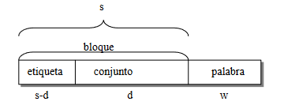
Memoria caché
Método de correspondencia asociativa por conjuntos (continuación)
Tamaño del bloque 4 Bytes= 2² => w=2
Bus 16 bits => Tamaño Mp= 32 KB = 2¹⁵ Bytes
Si cada bloque es de 4 Bytes tengo 2¹⁵ / 2² ⁼ 2¹³ Bloques en la RAM. => s=13
32 líneas que dividiré en 8 grupos
V= 2^{d} => 8= 2^{d} => d=3 Con 3 bits represento los 8 grupos
Bit
E
D
C
B
A
9
8
7
6
5
4
3
2
1
0
Etiqueta 10 bits 2¹⁵ Bloques
Pero como leo 2 palabras 2¹³
3 bits los codifico con el grupo, luego necesito 10 bits más en la etiqueta
Conjunto
(3 bits)
nº de palabra (byte) dentro de la línea
2 bits (2² = 4 bytes)

Slide 21
Memoria caché
Método de correspondencia asociativa por conjuntos (continuación)
Etq (2 bits)
Conjunto (11 bits)
Palabra (3 bits)
En este ejemplo de máquina de 16 bits, la caché tiene 32 líneas de 8 bytes [3 bits] cada una y los conjuntos son de 4 bloques [la etiqueta tiene 2 bits].
El número de conjunto tiene por tanto 11 bits. Con este número un primer selector escoge el conjunto de líneas de la caché haciendo módulo con el número de conjuntos en caché. Estas etiquetas se presentan a la entrada del pequeño comparador asociativo que localiza la línea en que se ha instanciado y dentro de ella, extrae el dato indicado por el campo palabra.
0
34
5
mod 8
Selector
c0
c1
Enable 2
c2
2
0
1
3
c7
7 6 5 4 3 2 1 0
Caché
Comparador asociativo

Slide 22
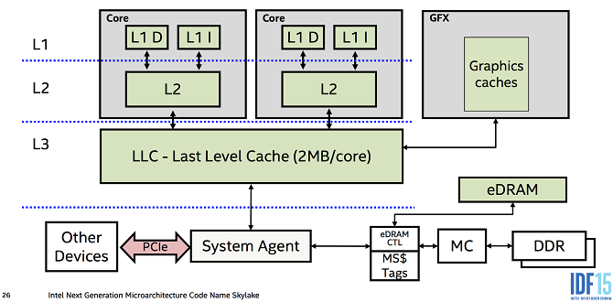
Memoria caché
Caché de varios niveles
En los microprocesadores modernos no hay una sola caché, sino varios niveles (3 en los micros Intel). El nivel 1 es el más pequeño y más rápido. Cada nivel actúa como caché del nivel previo. La comunicación entre las cachés es mucho más rápida que con la RAM porque están en el mismo circuito que la CPU.
La gestión se complica cuando hay varios núcleos por microprocesador.
Esquema de cachés en Intel.
Nótese que hay dos cachés L1
(para código y datos) y que la
de nivel 3 (LLC) es compartida.

Slide 23
Memoria caché
Políticas de reemplazo
Cuando se produce un fallo la caché debe decidir qué línea expulsar para reemplazarla por la que se ha solicitado. Esto lo realiza la circuitería de la caché, que usa para ello los bits de control ya mencionados.
Si la caché es de correspondencia directa, la política es trivial, porque cada bloque solo puede cargarse en una línea concreta. Si el bit de esa línea en la caché indica que está “sucia” la caché debe escribir el contenido de la línea expulsada en su bloque correspondiente de la RAM antes de reemplazarlo. Si la caché es asociativa, el bloque puede instanciarse en cualquier línea. Si es asociativa por conjuntos, la decisión afectará solo a las líneas del conjunto correspondiente:
Reemplazo aleatorio: Se decide una línea al azar. Simplifica la circuitería.
FIFO: Se reemplaza la línea que lleve más tiempo cargada. Hace falta un timestamp por línea.
LRU (Least Recently Used): Se expulsa la línea que lleva más tiempo sin ser referenciada.
LFU (Least Frequently Used): Se expulsa la que se haya referenciado menos veces.

Slide 24
Memoria caché
Políticas de escritura
Cada vez que un dato de la caché se escribe, queda desactualizada la RAM o de los otros niveles de caché. Hay que proceder a su sincronización. Puede hacerse de distintas maneras.
Write Through: Cada vez que hay una escritura en caché, se reescribe el bloque en la RAM. Es muy simple pero se pierde la ventaja de tener una caché en operaciones de escritura.
Write Back: La línea solo se escribe en RAM si está sucia en el momento de ser reemplazada. Genera mucho menos trasiego y como precio que hay que pagar, la circuitería es más compleja porque hay que mantener y comprobar el bit “dirty”.
En cualquiera de los casos, la escritura se hace siempre por líneas completas.
Para saber más https://youtube.com/playlist?list=PLbtzT1TYeoMgJ4NcWFuXpnF24fsiaOdGq
Notes:
Link: Curso de Memoria Caché del profesor Harry Porter de Portland State University

Slide 25
Memoria real
La memoria real o memoria física es la RAM instalada en el ordenador. Aunque los Sistemas Operativos de propósito general trabajan con memoria virtual, que se trata a continuación, hay situaciones en las que puede resultar necesario trabajar con procesos que estén cargados completamente en memoria. Los sistemas de soporte vital o misision critical entran dentro de esta categoría.
El problema que tiene que resolver el Sistema Operativo es cargar los distintos procesos en cada momento y hacerlo en zonas contiguas de memoria (o el menos contiguos en los segmentos).
En los sistemas monoproceso era muy simple, pero la situación se vuelve mucho más complicada cuando hay decenas o centenas de procesos que tienen que cargarse en memoria simultáneamente. Una solución muy primitiva fue el swapping, el Sistema Operativo concedía toda la memoria física al proceso en ejecución y copia a disco los datos del proceso expulsado.
Notes:
Aquí segunda sesión

Slide 26
Memoria real
En estos sistemas que trabajan en modo real, tiene que haber un mecanismo HW de protección que evite que un proceso acceda a la dirección de otro proceso, porque esa comprobación hay que hacerla en toda operación de lectura o escritura. Esta función la realiza la MMU (Memory Management Unit) que se incluye en el microprocesador. Un método sencillo de conseguirlo consiste en tener un registro base con la dirección inicial del proceso y otro límite, en cada acceso a RAM la MMU comprobará por hardware que la dirección no sale de ese rango, de lo contrario produce una interrupción que atenderá el Sistema Operativo (por lo general matará al proceso que intenta el acceso ilegal).
El kernel mantiene una tabla con todos estos pares base/límite y actualiza los registros de la MMU en cada cambio de contexto. Esta tabla permite reubicar los procesos cambiando la base. Las direcciones que escribe la CPU se recalculan por la MMU en cada acceso.

Slide 27
Memoria real
Límite
Base
CPU
0150H
0300H
base A
0300H
límite A
0150H
0088H
base B
01F0H
< Límite?
SI
+
límite B
02E0H
Tabla de asignación de memoria del SO
Dirección que escribe la CPU
NO
MMU
Violación de acceso
Dirección de carga
en memoria real
(Si hubiese caché se conecta a esta salida)
0388H
El proceso A está cargado a partir de la dirección 0300H y en ejecución. La MMU tiene cargados los datos del proceso A, comprueba en cada acceso que no exceden los límites y traduce a dirección absoluta de carga. Cambiando la Base, se reubica el proceso en otra zona de forma transparente al programador.

Slide 28
Memoria real
En los sistemas con memoria real, hay que proceder al reparto entre todos los procesos cargados cuyos tamaños pueden ser muy diferentes. Cuando hay que cargar un nuevo proceso, es muy improbable que haya un hueco del tamaño exacto. Eso producirá fragmentación, se generan pequeños huecos no ocupados pero que no pueden utilizarse con lo que el uso de la memoria no es óptimo.
Además, el sistema tiene que saber qué zonas de memoria se encuentran libres y eso implica que tiene que gastar una parte de dicha memoria en guardar ese registro. Hay dos técnicas, bitmap y listas encadenadas.
El mapa de bits implica dividir la memoria en pequeñas zonas (por ejemplo 32 bits) y marcar en un vector de bits si están ocupadas o no. Necesitamos 1 bit por cada 32 bits, con lo que en un sistema de 4GB el bitmap ocuparía 128 MB.
Técnicas de asignación de memoria

Slide 29
Memoria real
El bitmap tiene un problema de rendimiento. Cuando el Sistema Operativo tiene que cargar un nuevo proceso del tamaño que sea, tiene que recorrer el bitmap desde el principio hasta entrar el hueco.
Una solución mejor es utilizar una lista doblemente encadenada que guarda los datos de los fragmentos de memoria ocupados por procesos y los que están libres.
Es mucho más rápido recorrer una lista de este tipo que el bitmap y además consume mucho menos espacio en memoria. El inconveniente es que es memoria dinámica que hay que gestionar desde e Sistema Operativo y puede ser complejo para equipos empotrados de bajas prestaciones, que usan pocos procesos y emplean el mapa de bits.
Técnicas de asignación de memoria

Slide 30
Memoria real
Proceso A
10000H
08000H
Libre
18000H
04000H
Proceso B
22000H
07000H
Proceso C
29000H
12000H
Libre
41000H
50000H
Situación
inicial
Base Tamaño
Proceso A
10000H
08000H
Libre
18000H
11000H
Proceso C
29000H
12000H
Libre
41000H
50000H
Termina B
(su espacio se asigna al bloque libre contiguo)
Proceso A
10000H
08000H
Libre
18000H
11000H
Proceso C
29000H
12000H
Proceso D
41000H
20000H
Libre
61000H
30000H
Se carga D, que ocupa 20000H B de memoria

Slide 31
Memoria real
Algoritmos de asignación de memoria real
En el ejemplo anterior se ha asignado el primer hueco en el que cabía el proceso. Es lo que se denomina First Fit pero hay otros criterios.
Best Fit. Se busca el hueco más pequeño en el que cabe el proceso. Obliga a recorrer toda la lista, pero reduce al máximo el espacio desaprovechado.
Next Fit. Es igual que el Fist Fit, pero en lugar de recorrer la lista desde el inicio se empieza desde el último espacio asignado, para conseguir un reparto más equitativo y reducir de ese modo la fragmentación.
Worst Fit. En lugar de buscar el hueco más pequeño disponible, se asigna el más grande. De este modo se evita generar muchas pequeñas zonas desaprovechadas. Tiene el mismo inconveniente que Best Fit, hay que recorrer toda la lista.
Quick Fit. En lugar de una lista se mantienen varias con huecos estandarizados de (2 kB, 10 kB, 40 kB, …). Al terminar un proceso hay que hacer un merge con el espacio de memoria libre más próximo.
El sistema operativo usa estos mismos criterios para gestionar el heap de un único proceso.

Slide 32
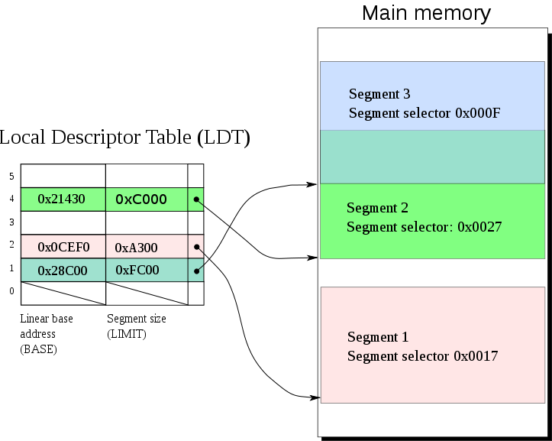
Segmentación
La segmentación es una técnica de reubicación que emplea la idea de puntero a una base reubicable, y permite usar distintos segmentos de la memoria para el código, los datos o el stack. En el caso de la arquitectura x86, hay 4 segmentos, además de los tres definidos hay uno adicional de uso libre.
La segmentación tiene la ventaja de añadir una capa adicional de protección, porque el programa no podrá escribir en la zona de código o ejecutar la zona de datos. Cada proceso tiene su propia tabla de segmentos (base y límite) en la zona de memoria del kernel. Aunque los micros Intel actuales mantienen los registros de paginación, los sistemas operativos como Linux o Windows no hacen uso de ella. Para evitarlo, simplemente marcan la dirección 0000H como base y el máximo del espacio de memoria virtual como límite en todos los segmentos.
Notes:
Imagen: https://commons.wikimedia.org/wiki/File:Protected_mode_segments.svg

Slide 33
Memoria virtual
Hoy en día solo trabajan con memoria real los sistemas empotrados muy pequeños (por ejemplo, Arduino) o aquellos de tiempo real que por requisitos de rendimiento necesitan todos los procesos cargados en cualquier momento, como en funciones de soporte vital.
Todos los demás funcionan con memoria virtual, concepto que no tiene nada que ver con la virtualización de equipos. Esta idea nació en los años 60 con una situación muy diferente a la nuestra. La memoria RAM era muy cara y los equipos multiproceso, simplemente no tenían capacidad para tener todos los procesos en ejecución completamente cargados.
Puesto que el conjunto de trabajo de un proceso es mucho más reducido que su imagen de memoria completa, se trata de cargar solo la parte estrictamente necesaria para la ejecución en un instante dado e ir actualizándola.

Slide 34
Memoria virtual
En los equipos con memoria virtual, la RAM actúa respecto al disco como la caché respecto a la RAM. Esta idea tuvo que solucionar obstáculos muy grandes para terminar siendo un éxito:
El sistema operativo tiene que conseguir que esta gestión sea transparente al proceso y no condicione la programación. En consecuencia, se convierte en una de las funciones centrales del kernel.
La traducción de direcciones virtuales a direcciones físicas (las que están realmente cargadas) tiene que ser muy rápida. Eso requiere que los microprocesadores dispongan de circuitos MMU (Memory Management Unit). El Sistema Operativo tendrá que manejar los detalles concretos de la MMU del modelo correspondiente.
Los tiempos de acceso a disco magnético son unos 6 órdenes de magnitud superiores a los de la RAM, los fallos tienen que reducirse al mínimo inevitable

Slide 35
Memoria virtual
Todos los sistemas modernos usan la técnica de paginación. La memoria virtual, la memoria física y los accesos a y desde disco para cargar y escribir páginas se hacen usando páginas de tamaño fijo, un valor típico son 4kB, aunque puede variar por configuración y de sistema a sistema.
Los procesos ven un mapa de memoria virtual completo que se divide en “páginas”. Cada página virtual se instancia en un “marco” de la memoria física. El Sistema Operativo es el encargado de realizar la gestión y preparar los datos para el circuito que realiza las traducciones.
Cuando la página no está cargada en la RAM se dice que se ha producido un fallo de página y tiene que resolverse buscando un marco libre (o expulsando uno ocupado) en el que cargar dicha página desde disco. En el tiempo de tratamiento de un fallo de este tipo el micro puede ordenar del orden de 50 millones de instrucciones, por lo que el proceso se bloquea para dejar la CPU a otro.

Slide 36
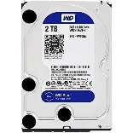
Memoria virtual
La memoria virtual funciona como un nivel de indirección
Sin memoria virtual Dirección del programa = Dirección en la RAM
La función de mapeo las
convierte en direcciones físicas
RAM
Memoria Virtual
Marco
#000030
Las páginas de un proceso cargadas en RAM se llaman conjunto residente, no confundir con el conjunto de trabajo
Mapeo de
direcciones
#000046
#00DE1A
32 bits (4 GB)
#01F018
El disco contiene una partición especial (swap) para este cometido
#2EF87D
Página
Si la dirección virtual no está en RAM, el SO la cargará desde el almacenamiento secundario
El programa usa direcciones virtuales

Slide 37
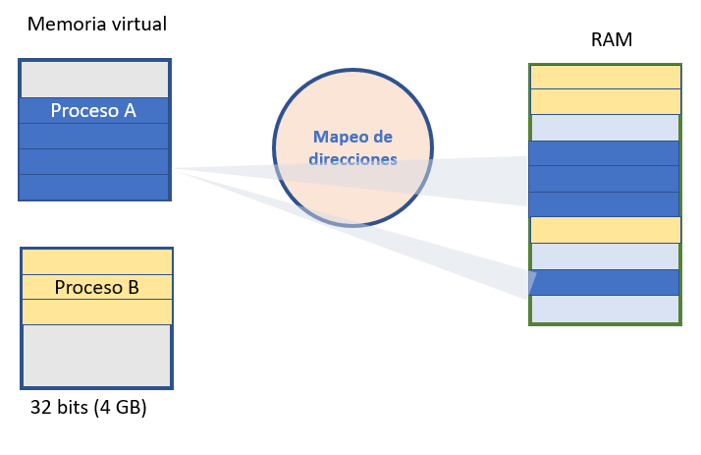
Memoria virtual
La memoria virtual con paginación añade flexibilidad al poder asignar espacio físico no contiguo en la RAM. La fragmentación se reduce al mínimo.

Slide 38
Memoria virtual
Para que la memoria virtual pueda funcionar es necesario que la correspondencia entre página virtual y marco físico se almacene en alguna estructura. Como cada proceso puede ver el mapa de memoria virtual completo los números de página se repiten pero se instancian en marcos diferentes. En consecuencia hay que tener una tabla de correspondencia (tabla de memoria virtual) por cada proceso instanciado y hay que actualizarla cada vez que hay una carga o expulsión.
El kernel mantiene una página por proceso, dentro de su propio espacio de memoria. Como solo puede habar un proceso activo, el kernel trabajará en cada momento con la tabla del proceso en ejecución.
Esta tabla, al igual que e BCP, forma parte de los metadatos de gestión de cada proceso y tiene que crearse cuando este nace y destruirse para liberar espacio al acabar su ejecución.

Slide 39
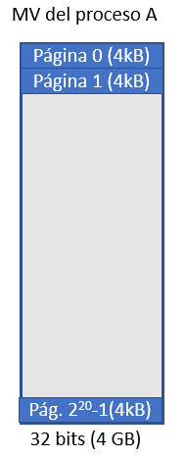
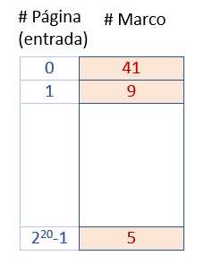
Memoria virtual
Tabla de páginas del proceso A de un nivel.
Necesita 2²⁰ entradas, una por página (aunque no se esté usando). Se denomina tabla directa. Aprox 1 millón de entradas para 32 bits de direcciones y página de 4kB. Cada fila de la tabla tiene 4 bytes por lo que se ocupan 4 MB por proceso. Esta tabla tiene que estar cargada completamente en memoria cuando el proceso está cargado. Si tenemos 100 procesos, sólo las tablas de páginas ocuparían 400 MB
Notes:
El modelo más sencillo de tabla es la de un nivel. Se trata en realidad de un vector con tantas entradas como páginas de la memoria virtual del proceso, en cada una de ellas estará el número de marco o un valor nulo si la página no está cargada o no se usa.

Slide 40
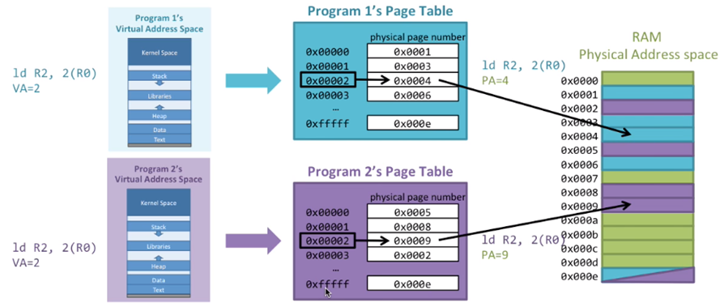
Memoria virtual
Cada proceso tiene su propia tabla de páginas, que reside en el espacio de trabajo del kernel.
El SSOO se asegura de que apuntan al mismo marco solo cuando hay compartición legal (por ejemplo, están usando una misma librería dinámica).
Fuente: David Black-Schaffer

Slide 41
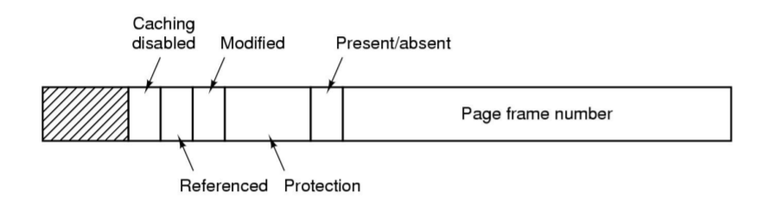
Memoria virtual
La representación anterior es simplificada. Por cada entrada de la tabla de páginas de un proceso, además del número de marco hay otros bits de control:
Referenced. Indica que la página ha sido referenciada recientemente y se usa para el algoritmo de sustitución de páginas
Modified. Indica que los contenidos de la página se han modificado (está “sucia”) y que, por tanto, deberá ser escrita en disco antes de ser expulsada.
Protection. Indica si la página es de código, se puede escribir, etc.
Present/absent. Indica si esa entrada es válida. Cuando la página se expulsa, por rapidez, se marca solo ese bit que invalida el resto de informaciones
Caching disabled. Indica si para acceder a esa página hay que inhabilitar la caché. Se usa para los dispositivos de I/O mapeados en memoria en direcciones físicas fijas.

Slide 42
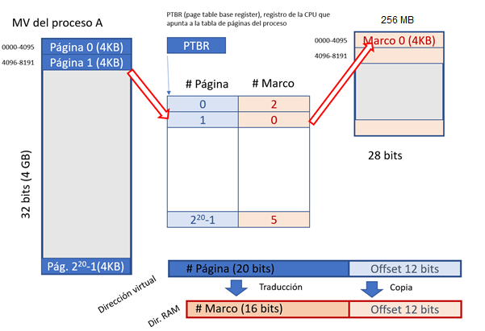
Memoria virtual
¿Cómo se traducen las direcciones?

Slide 43
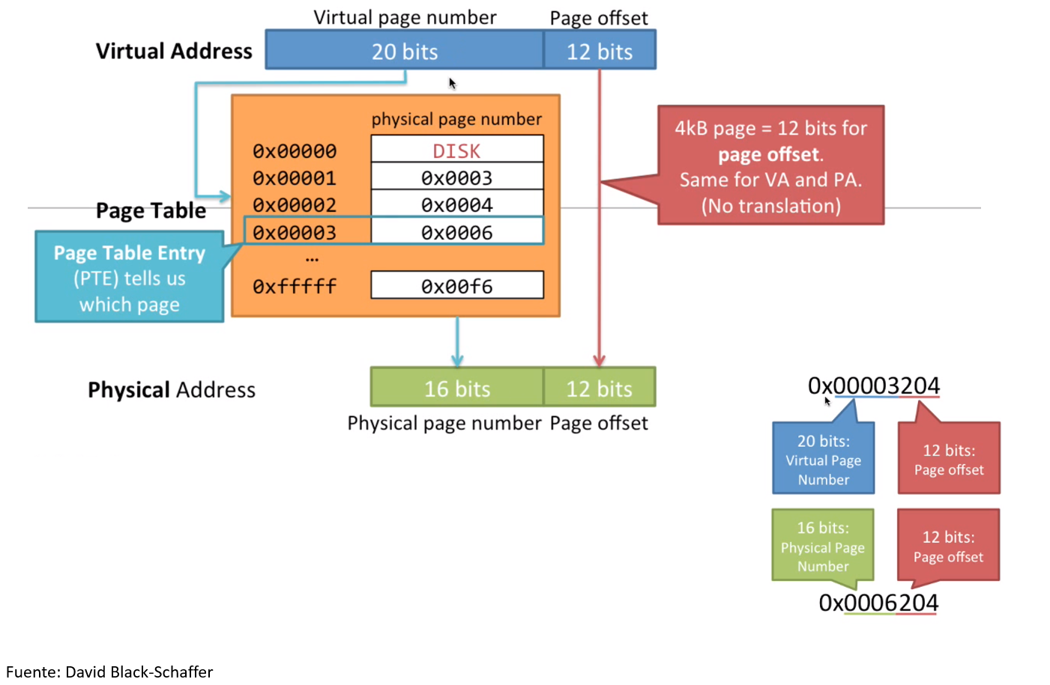
Memoria virtual
¿Cómo se traducen las direcciones?
Fuente: David Black-Schaffer

Slide 44
Memoria virtual
Estos ejemplos muestran una de las dificultades de la memoria virtual. Para accede a un dato concreto de la RAM, primero hay que leer una tabla, también cargada en RAM y que alguien se encargue de cambiar número de página por número de marco. Esto no puede funcionar si se hace por software, la solución está en la TLB.
Otro obstáculo muy serio es el tamaño de las tablas. Para una CPU de 32 bits hacen falta 2²⁰ entradas ( ~ 1 millón) en una tabla de único nivel, para una de 64bits nada menos que 2⁵² entradas. Esto es inabarcable, pero afortunadamente la mayoría de las páginas no están instanciadas, por lo que puede recurrirse a una solución ingeniosa para ahorrar mucho espacio de almacenamiento las tablas multinivel.

Slide 45
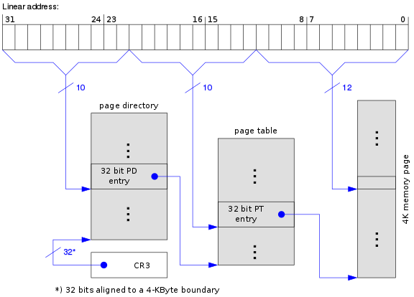
Memoria virtual
Tablas multinivel
PT1
PT2
offset
Fuente: By RokerHRO (Own work using: Xfig) [GFDL (http://www.gnu.org/copyleft/fdl.html) or CC BY-SA 3.0

Slide 46
Memoria virtual
Tablas multinivel
Supongamos que tenemos un sistema de 32 bits con páginas de 4kB. Los 12 bits de menor peso son el offset, permiten referenciar cualquier byte dentro de los 4 kB de la página/marco. Esto es igual que para la tabla de un único nivel.
La diferencia está en los 20 bits de mayor peso. En lugar de tomarlos como un único número que identifica una página dentro de 2²⁰, los separamos en dos grupos (PT1 los de mayor paso, PT2 los de menor). Los bits PT1 son el índice de una tabla única de primer nivel de 1024 entradas. En cada entrada hay un puntero de 32 bits a la dirección de memoria de una hoja de segundo nivel. Nótese que el tamaño de la tabla de primer nivel es 1 página (4 kB). En cada hoja de segundo nivel hay 1024 posibles entradas, cada una de ellas indica un marco de RAM instanciada. Los 10 bits PT2 seleccionan la celda correspondiente de esa tabla de segundo nivel. El ahorro de espacio se consigue porque la mayoría de las páginas no están cargadas, solo hacen falta tantas hojas de segundo nivel como páginas instanciadas/1024.

Slide 47
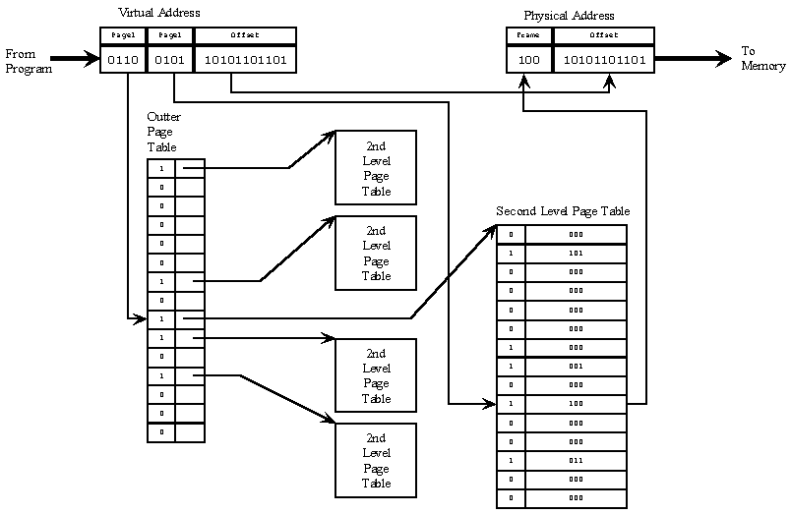
Memoria virtual
Tablas multinivel
Añaden un nivel adicional de indirección
El ahorro se consigue porque solo se crean entradas de segundo nivel para las entradas de primer nivel que están ocupadas. El coste es un acceso adicional a RAM
En este ejemplo solo hay instanciadas 5 hojas de segundo nivel de las 16 posibles.

Slide 48
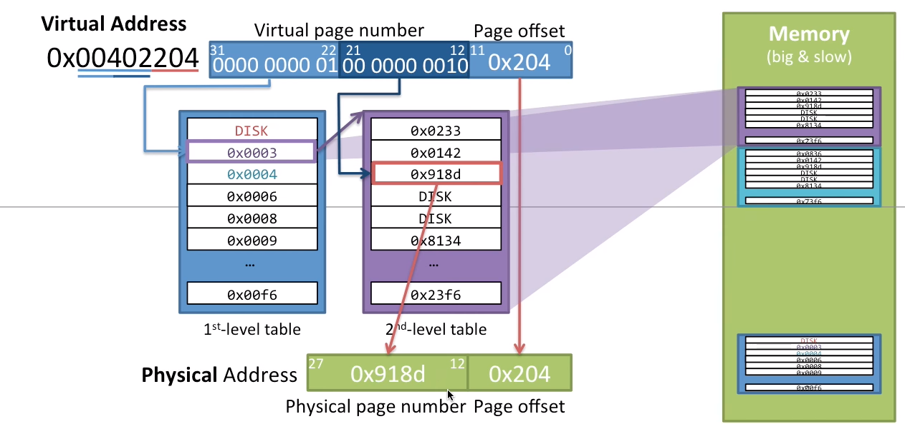
Memoria virtual
Tablas multinivel
Fuente: David Black-Schaffer
Two Level Page Table Example ( Georgia Tech, Youtube)

Slide 49
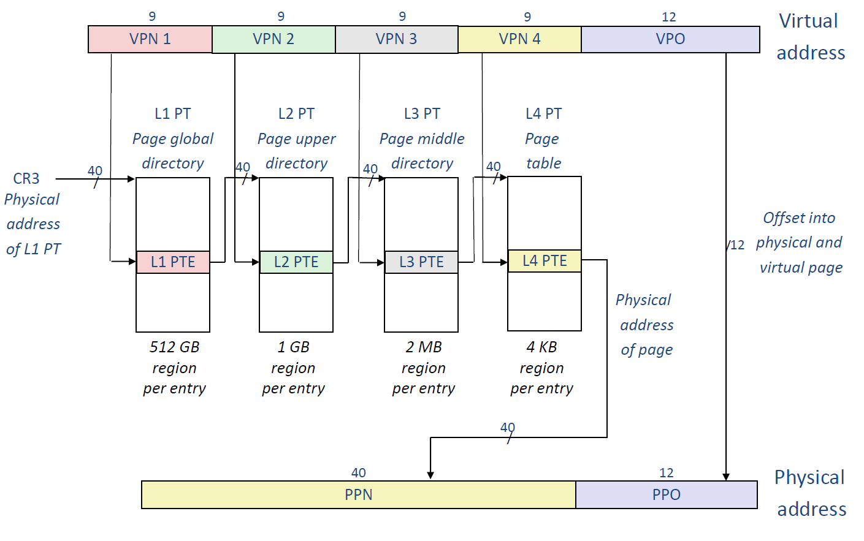
Memoria virtual
Tablas multinivel
Intel Core i7
48 bits
52 bits
Notes:
Las tablas de varios niveles permiten gestionar la memoria virtual de equipos de 64 bits. En este ejemplo se ve cómo el i7 maneja direcciones virtuales de 48 bits y direcciones físicas de 58 con una tabla de 4 niveles. Todas las hojas del árbol son de 4 kB.

Slide 50
Memoria virtual
TLB (Translation Lookaside Buffer)
Imaginemos un micro actual con una tabla de 5 niveles. Por cada acceso a memoria del proceso el kernel tendría que realizar 5 accesos solo para saber si la página estaba cargada, y en tal caso realizar la traducción.
Esto no puede realizarse por SW, la MMU dispone de una memoria asociativa especial llamada TLB para llevarlo a cabo. La TLB es pequeña y muy rápida (parecida a una caché) y mantiene la relación entre números de página y marcos accedidos más recientemente. Cada vez que la CPU escribe una dirección virtual, se presenta a la TLB. Como es una memoria asociativa, compara el número de página con todas sus entradas. Si está presente, realiza la traducción de inmediato, sin intervención del Sistema Operativo y el proceso es muy rápido. Si no lo está hay un fallo de TLB. Esto produce una interrupción que despierta al kernel. Si la página está en RAM (fallo de TLB), el kernel toma esos datos de la tabla de memoria virtual del proceso, actualiza la TLB y puede realizarse la traducción. Si no lo está, es un fallo de RAM y hay que cargarla desde disco (fallo de página).

Slide 51
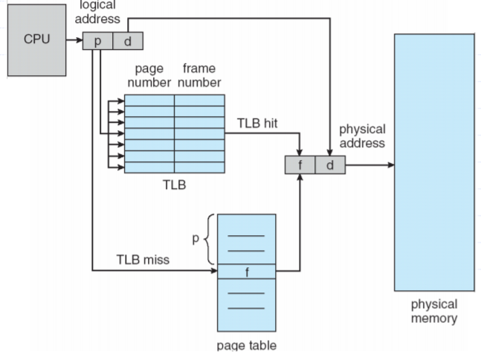
Memoria virtual
TLB (Translation Lookaside Buffer)
Funcionamiento de la TLB. Si hay acierto el SO no interviene.
La TLB se carga cada vez que hay un cambio de contexto. Un puntero del micro llamado PTBR (Page Table Base Register) apunta a la dirección de la tabla del proceso actual en el espacio de memoria del kernel
PTBR
Notes:
Imagen: https://en.wikipedia.org/wiki/Translation_lookaside_buffer

Slide 52
Memoria virtual
TLB (Translation Lookaside Buffer)
Marco
CPU
00000H
00001H
00002H
Página (20 bits) offset (12 bits)
038F2H
A01H
. . .
00017H
00018H
00019H
Dirección virtual 038F2A01H
TLB
. . .
03890H
010AH
038F2H
0019H
Dirección física: 0019A01H
02AFFH
1409H
FFFFCH
FFFFDH
FFFFEH
FFFFFH
0019H
A01H
RAM (512 MB)
Marco (16 bits) offset (12 bits)
Microprocesador

Slide 53

Memoria virtual
TLB (Translation Lookaside Buffer)
La TLB es parte de la MMU, que incluye también la gestión de la segmentación, la actualización de los bits de estado de la tabla de direcciones (sucia, referenciada), la composición de la dirección de memoria física y la generación de interrupciones por intentos de acceso a direcciones que no son del proceso o en modo no permitido.
La TLB es muy rápida cuando hay acierto (menos de 1 ciclo de reloj), similar a una caché.
Una TLB típica tiene 64 entradas (32 para datos y 32 para código), frente al millón de entradas de la tabla de memoria de un proceso.
La localidad permite que los fallos de TLB sean muy bajos y la memoria virtual se haya consolidado como un sistema casi universal para ordenadores de sobremesa y servidores.
Cada vez que hay un cambio de contexto, la TLB se tiene que actualizar.
Durante el arranque del sistema la función de la TLB está anulada porque no existen aun las tablas de memoria. Es lo que se llama modo real.
Error común y grave. Suponer que si la tabla es multinivel, la TLB también es multinivel. No es así, es una memoria asociativa que relaciona etiqueta y marco. El dato de la etiqueta (número de página virtual) reside en el último nivel de la tabla de memoria y es lo único que guarda la TLB.

Slide 54

Memoria virtual
TLB + Caché
A estas alturas de la lección, puede que confundas la TLB con la caché, la MMU y la tabla de memoria. TLB y caché son memorias asociativas que gestionan zonas muy diferenciadas de la jerarquía de memoria.
¿Sabrías explicar las principales diferencias entre ambas?
Notes:
Imagen: https://freesvg.org/confused-cartoon-kid, Public Domain

Slide 55
Memoria virtual
TLB + Caché
La TLB traduce direcciones virtuales a direcciones físicas, la caché solo maneja direcciones físicas.
El Sistema Operativo puede programar la TLB, la caché es inaccesible.
La TLB se sitúa a la salida de la CPU, la caché entre la TLB y la memoria RAM.
El fallo de caché no es bloqueante, se resuelve desde el hardware y la CPU no puede ejecutar otra instrucción hasta que termina. Por eso el tamaño de línea es muy pequeño.
RAM
CPU
TLB
Caché
Dirección virtual
Dirección física

Slide 56
Memoria virtual
Fallo de página
El fallo de página se produce cuando la dirección virtual a la que quiere acceder la CPU corresponde con una página no cargada en la memoria. Cuando ocurre esto, el gestor de memoria virtual (parte del kernel) busca un marco libre, se lo asigna a la página en cuestión y lanza una operación de DMA (se verá en la lección 6) para cargar los 4kB desde disco. Como es una operación muy costosa en tiempo, el proceso se bloquea hasta que termine la carga y se cede la CPU a otro.
También puede suceder que esté toda la memoria ocupada. El gestor de memoria tiene que decidir qué página expulsar para dejar un marco libre. Si la página expulsada está sucia habrá que escribirla en disco antes de cargar la nueva. Existen distintos criterios para decidir qué pagina debe expulsarse.

Slide 57
Memoria virtual
Algoritmos de reemplazo de página
Página no usada recientemente (NRU). Se expulsa la página que lleva más tiempo sin usar, para ello se usan los bits M (modificada) y R (referenciada), considerando que la modificación tiene más peso de forma que las páginas con configuración MR = 00 son las primeras que se expulsan (se elige una al azar), luego las 01, 11 y finalmente 11. Los bits M y R se borran periódicamente con la interrupción tick.
FIFO. Se elimina la página que lleva más tiempo en memoria. Para ello el sistema usa una lista unidireccional en la que se borra la página de un extremo y se añade la nueva en el contrario.
(se expulsa)
1 <- 6 <- 12 <- 32 <- 8 <- 46 <- 9
(se añade)
Segunda oportunidad. Una página referenciada gana una “vida” extra. Si la página que se va a expulsar tiene el bit R a 1, se pone a 0 y se coloca en el extremo opuesto de la lista de entrada. [Las páginas con * del ejemplo tienen el bit R a 1]
1* <- 6 <- 12* <- 32 <- 8 <- 46
6 <- 12* <- 32 <- 8 <- 46 <- 1 <- 9

Slide 58
Memoria virtual
Fallo de página
Ahora podemos ya ver el tratamiento completo del fallo de página:
La MMU genera una interrupción que despierta al kernel. Este la atiende, salva los registros del proceso en la pila de usuario e invoca al gestor de memoria.
El Sistema Operativo busca en la tabla de gestión de la memoria física si hay un marco libre. Si lo hay, lo asigna a la página, lanza el proceso de carga desde disco y bloquea el proceso. Despertará cuando termine.
Si no hay marco libre aplica uno de los algoritmos descritos y decide cuál expulsar. Si la página está sucia (M==1), tiene que escribirla primero a la zona de swap y después cargará la nueva (las dos operaciones son bloqueantes).
Cuando ya ha terminado la carga, la instrucción que produjo el fallo se restaura y el proceso puede acceder ya al dato que necesitaba. El proceso queda Ready.
Cuando el planificador lo decida el proceso se restaura y sigue con la ejecución en la instrucción que produjo el fallo de página, pero en este caso habrá acierto.

Slide 59
Memoria virtual
Gestión del área de swap
La zona de swap es una partición especial del disco para grabar las páginas expulsadas o cargar desde ella las páginas de un nuevo proceso. En Unix tiene un formateo especial para reducir el sobrecoste de la gestión de ficheros, ya que todas las páginas tienen el mismo tamaño y eso permite tener una estructura plana.
Cuando el ordenador arranca esta zona está vacía. Cuando se crea un proceso se asigna una porción de la zona de swap a sus páginas. En Unix, se guarda una referencia a la zona de swap del proceso en su BCP.
Antes de que el proceso cargue es posible crear su imagen de memoria en la zona de swap e ir cargando desde ella. La otra es cargar solo en memoria e ir escribiendo a swap cuando resulte necesario. La imagen puede cambiar de tamaño a lo largo de la ejecución del proceso, se distinguen distintas zonas en el área de swap para texto, datos y la pila.

Slide 60

Memoria virtual
Gestión del área de swap
Pregunta: ¿Qué pasa si el Sistema Operativo escribe a la zona de swap una página con datos confidenciales (claves, números de cuenta bancaria)?
Notes:
Imagen: https://www.pikist.com/free-photo-ibeur

Slide 61
Memoria virtual
Gestión del área de swap
Los que han pensado que los datos están en peligro están completamente en lo cierto. Cuando el Sistema Operativo expulsa una página de datos a la zona de swap, no tiene la menor idea sobre cuál es el significado de sus contenidos. Si nos roban el equipo, alguien con el programa adecuado puede volcar los contenidos de la zona de swap.
Posibles soluciones:
Borrar la zona de swap al apagar el equipo. [No se ejecuta si se apaga de forma brusca]
Cifrar la zona de swap. Tiene consecuencias en el rendimiento global.
El desarrollador puede marcar determinadas zonas de memoria (variables) como inmunes al swap, se denomina pinned memory. En Linux se hace con el servicio mlock().
Confiar en que no va a pasar (99,999% de los usuarios)
Notes:
Imagen: https://www.pikist.com/free-photo-ibeur

Slide 62
Gestión de la imagen de memoria
Como ya se vio en el tema anterior, la imagen de memoria es el conjunto de la información necesaria para su ejecución, ya sea código máquina o datos. La imagen se crea a partir del ejecutable y este es producto de la cadena de compilación + linkado. El programa se escribe en un lenguaje de alto nival y el compilador crea uno o varios ficheros de objetos. Un fichero objeto consta de:
Una cabecera que describe cómo se organiza
Texto: Código máquina y constantes del módulo
Variables globales
Información de reubicación
Tabla de símbolos externos (datos o procedimientos) que no pertecen al módulo, por ejemplo de una librería.
Información de depuración
Fichero ejecutable
Magic number Tabla secciones
Texto
Variables
Texto
Variables globales
Heap
Tabla de símbolos
Stack
Imagen de memoria

Slide 63
Gestión de la imagen de memoria
Linux maneja el mapa de memoria virtual de cada proceso con una estructura del tipo mm_struct. ¿Cuántos campos eres capaz de interpretar?

Slide 64
Gestión de la imagen de memoria
Para construir el ejecutable, el linker necesita conocer qué librerías o módulos contienen las referencias externa. En la fase de montaje se reubican estos módulos de acuerdo a la posición final en el ejecutable.
Si el montaje es estático, todo el código de las librerías se incluye en el ejecutable, aunque no se usen las funciones. Tiene el inconveniente de crear ejecutables grandes y de repetir código en las distintas instancias.
Con el montaje dinámico solo se incluye una pequeña rutina capaz de localizar a la librería dinámica e invocarla. La librería se carga la primera vez que un proceso la invoca. Si durante su ejecución un segundo proceso la requiere, simplemente se incluyen esas páginas en su tabla de memoria virtual. El espacio de memoria que ocupa la librería no se libera mientras quede un proceso usándola.

Slide 65
Gestión de la imagen de memoria
Fichero ejecutable
Magic number Tabla secciones
Texto
Variables
Texto
Variables globales
Heap
Tabla de símbolos
Texto Librería
Cabecera
Variables
Texto
Variables globales
Stack
Tabla de símbolos
Lbrería dinámica
Imagen de memoria

Slide 66
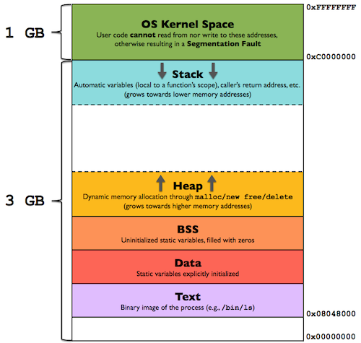
Gestión de la imagen de memoria
El kernel está permanentemente cargado en memoria RAM. En todos los procesos se mapea en la tabla de memoria individual de cada proceso. Esto puede parecer que no tiene mucho sentido puesto que el software de usuario no tiene acceso al kernel. Sin embargo, hacerlo así permite evitar cambiar la tabla de memoria virtual cada vez que se produce una interrupción y se pasa de modo usuario a modo supervisor.
En los sistemas de 64 bits, el kernel ocupa la mitad superior de la memoria virtual del proceso.

Slide 67
Gestión de la imagen de memoria
El kernel funciona también con memoria virtual, salvo para llamadas muy específicas que requieran acceso a una dirección física. La razón de este comportamiento es porque si no lo hiciera, cada vez que se pasa de modo usuario a supervisor (o viceversa) habría que anular el funcionamiento de la TLB y pasarla a modo real. Esta operación llevaría mucho tiempo y no aportaría ninguna ventaja.
Hay una diferencia importante con los procesos de usuario y es que las páginas del núcleo no son expulsadas a la zona de swap, están cargadas en memoria desde que termina el proceso de arranque de la máquina.
Al ser el propio kernel el encargado de la gestión de la memoria virtual, tiene que construir su propia tabla de mapeo antes de arrancar los procesos en modo usuario.

Slide 68
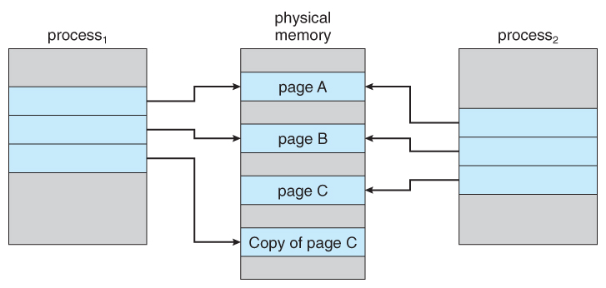
Gestión de la imagen de memoria
Una técnica muy útil para ahorrar memoria es la llamada Copy On Write (COW). Si tenemos dos instancias del mismo ejecutable, por ejemplo como resultado de un fork(), no tiene sentido que se el mismo código máquina se cargue dos veces. Las páginas de memoria virtual del ejecutable se mapean en los mismos marcos.
Esto parece obvio puesto que el ejecutable no cambia, pero ¿qué ocurre con las páginas de datos cuándo se hace un fork? En lugar de duplicarlas se mapean de la misma manera que el código. Si durante la ejecución esos datos se alteran como consecuencia de la actualización de una variable, entonces la página afectada se copia en un marco nuevo, de ahí el nombre de la técnica Copy on Write.
Silberschatz, Galvin & Gagne (2013)
Notes:
Imagen: https://gabrieletolomei.files.wordpress.com/2013/10/program_in_memory2.png

Slide 69
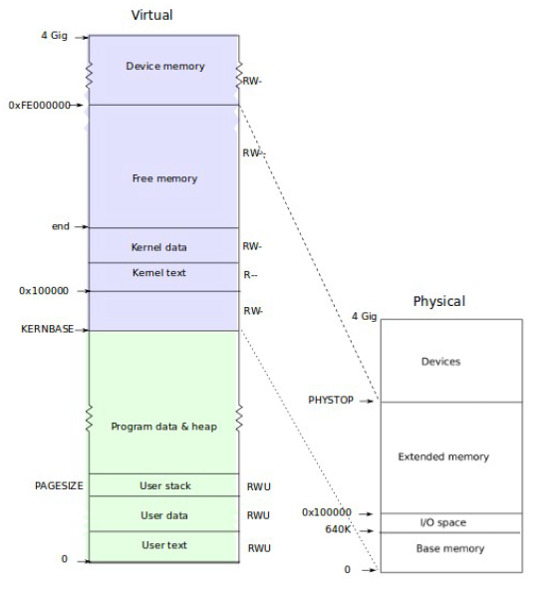
Gestión de memoria en xv6
El núcleo se instancia en todas las instancias de memoria virtual a partir de la dirección KERNBASE. En la RAM, ocupa la zona baja, justo por encima de donde terminaba la zona I/O de la arquitectura del 80286. En modo real, mientras se produce el arranque, es el propio kernel el que traduce de memoria virtual a física simplemente sumando o restando la cantidad KERNBASE, una vez que funciona la TLB ya no tiene que hacerlo.
Los procesos de usuario se instancian en la parte inferior de la memoria virtual.

Slide 70
Gestión de memoria en xv6
Las direcciones de memoria virtual se traducen mediante una tabla de dos niveles y las páginas son de 4 kB.
El registro CR3 (Control Register 3) de la arquitectura x86 es el que se funciona como PTBR (Page Table Base Register).
El sistema xv6 utiliza una lista encadenada de páginas físicas libres para contabilizar qué memoria adicional puede conceder a un proceso durante su ejecución.
Debido a que se trata de una implementación extraordinariamente sencilla, xv6 no dispone de mecanismo de swap a disco.

